Slide 2
عنوان:
کاربرد شبکه‌های عصبی مصنوعی در تعیین تغییرات ترکیب بدن به­دنبال استفاده از رژیم غذایی کاهش وزن
ارائه دهنده: هاجر کاشفی
دانشگاه علوم پزشکی کرمانشاه

Slide 3
رئوس مطالب
1- مقدمه
2-کلیات انجام مطالعه
3- آشنایی با شبکه های عصبی مصنوعی
5- نتایج
6- بحث
7- نتیجه گیری

Slide 4
مقدمه
چاقی مهمترین بیماری تغذیه ای در کشورهای توسعه یافته و در حال توسعه بوده و در چند دهه اخیر افزایش جهانی داشته است.
شیوع چاقی و اضافه وزن در بزرگسالان ایرانی به ترتیب 23% و 40% گزارش شده است
وزن بدن ارتباط نزدیکی با میزان مرگ ومیر دارد.
تقریباً نیمی از جمعیت بزرگسال در دوره‌ای اقدام به کاهش وزن نموده‌‌اند.

Slide 5
اهداف کلی و جزئی
- شناسایی متغیرهای دارای همبستگی بیشتر با کاهش وزن
- اولویت بندی متغیرها از نظراهمیت در کاهش وزن

Slide 6
کلیات انجام مطالعه:
1- روش نمونه گیری- حجم نمونه
2- ملاک های ورود به مطالعه:
داشتن BMI بالاتر از 27 کیلوگرم بر مترمربع
داشتن حداقل یک دوره کاهش وزن

Slide 7
3- متغیرهای اندازه گیری شده :
رديف | نام متغیر | مقیاس | نقش | تعریف عملی | واحد
1 | وزن ابتدای دوره (Weight1) | کمی | مستقل | وزن اندازه گیری شده با دستگاه آنالیز بدن | کیلوگرم
2 | وزن انتهای دوره (Weight2) | کمی | مستقل | وزن اندازه گیری شده با دستگاه آنالیز بدن | کیلوگرم
3 | درصد چربی بدن (PBF) | کمی | مستقل | درصد اندازه گیری شده با دستگاه آنالیز بدن | درصد
4 | جرم چربی بدن (MBF) | کمی | مستقل | جرم چربی بدن اندازه گیری شده با دستگاه آنالیز بدن | کیلوگرم
5 | توده نرم بدون چربی (LBM) | کمی | مستقل | توده نرم بدون چربی اندازه گیری شده با دستگاه آنالیز بدن | کیلوگرم
6 | کل آب بدن (TBW) | کمی | مستقل | کل آب بدن اندازه گیری شده با دستگاه آنالیز بدن | کیلوگرم
7 | بافت نرم بدن (SLM) | کمی | مستقل | بافت نرم بدن اندازه گیری شده با دستگاه آنالیز بدن | کیلوگرم
8 | توده چربی اضافه بدن ( Fatness) | کمی | مستقل | توده چربی بدن اندازه گیری شده با دستگاه آنالیز بدن | کیلوگرم
9 | سن (Age) | کمی-گسسته | زمینه ای | بر اساس شناسنامه فرد، درج در پرونده | سال
10 | جنسیت(Gender) | کیفی-اسمی | زمینه ای | بر اساس فنوتیپ درج در پرونده | مذکر- مؤنث

Slide 8
شبکه های عصبی مصنوعی (Artificial Neural Networks)
مفهوم شبکه :
يكي از روش هاي كارآمد در حل مسائل پيچيده، شكستن آن به زيرمسأله هاي ساده تر است كه هر كدام از اين زيربخش ها به نحو ساده تري قابل درك و توصيف باشند.
در حقيقت يك شبكه، مجموع هاي از اين ساختارهاي ساده است كه در كنار يكديگر سيستم پيچيده نهايي را توصيف مي كنند.

Slide 9
شبکه های عصبی مصنوعی
یک برنامه نرم افزاری که میتواند همانند مغز انسان عمل نماید
این سیستم از شمار زیادي عناصر پردازشی به نام نرون ، تشکیل شده است که براي حل یک مسأله با هم هماهنگ عمل می کند.
با مثال یاد می گیرند و با پردازش روي داده ها تجربی ، دانش یا قانون نهفته در وراي داده ها را، به ساختار شبکه منتقل می کند.

Slide 10
ساختار شبکه های عصبی:
1. لایه ورودي : دریافت اطلاعات خامی که به شبکه تغذیه شده است.
2. لایه هاي پنهان : عملکرد این لایه ها به وسیله ورودي ها و وزن ارتباط بین آنها و لایه هاي پنهان تعیین می شود. وزن هاي بین واحدهاي ورودي و پنهان تعیین می کند که چه وقت یک واحد پنهان باید فعال شود.
3. لایه خروجی : عملکرد واحد خروجی بسته به فعالیت واحد پنهان و وزن ارتباط بین واحد پنهان و خروجی می باشد.

Slide 11
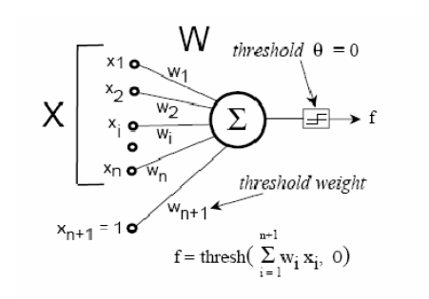
یادگیري توسط شبکه هاي عصبی مصنوعی:
فرضیات مهم در شبکه عصبی مصنوعی:
اطلاعات بین نرون ها از طریق ارتباطات آنها ردوبدل می شود.
2) هر یک از این رابطه ها داراي وزن W مختص خود هستند .
3)هر یک از نرون ها براي محاسبۀ خروجی خود، دارا ي یک تابع عملیاتی است.
4)هر نرون در صورتی خروجی خواهد داشت که حاصل تابع عملیاتی آن از یک آستانۀ آتشی بیشتر شود .

Slide 12
یافته ها (آمار توصیفی)
میانگین (انحراف معیار ± میانگین) سنی شرکت­کنندگان 9/68±31/79 سال
میانگین توده بدنی 4/79±35/12 کیلوگرم بر مترمربع
در بین مراجعین زن، بیشترین افراد (37%) در گروه سنی 40-30 سال و بعد از آن (27%) در گروه 30-20 سال
بین مراجعین مرد بیشترین افراد (33%) در گروه سنی کمتر از 20 سال و بعد از آن (26%) در گروه 40-30 سال

Slide 13
یافته ها (ادامه)
46% از زنان دارای BMI بین 35-30 کیلوگرم بر مترمربع
41% از مردان دارای BMI در بین 40-35 کیلوگرم بر مترمربع
متغیر سن در بین زنان و مردان دارای تفاوت معنی­دار می‌باشد (P=0.028)
تفاوت BMI در بین زنان و مردان معنی­دار بود (P=0.033)

Slide 14
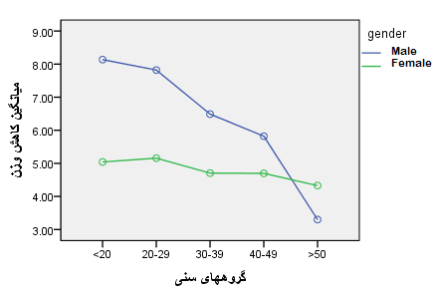
یافته ها (آمار استنباطی)
کاهش وزن در دو جنس اختلاف معنی‌داری با یکدیگر داشت (0/001P<).
در گروه‌های سنی مختلف»»
- تفاوت معنی‌داری در مردان از نظر وزن آنان وجود نداشت(0/073=P)
- تفاوت معنی‌داری در زنان از نظر وزن آنان وجود داشت(0/042P=)
- کاهش وزن در زنان فاقد تفاوت معنی‌دار(0/552P=)
- کاهش وزن در مردان دارای تفاوت معنی‌دار (0/023P=).

Slide 15
ضرایب همبستگی بین متغیر وزن و متغیرهای بافت نرم بدون چربی و کل آب بدن 0/890r=
ضریب همبستگی بین متغیرهای وزن و بافت نرم بدن 0/877r=
ضریب همبستگی بین متغیرهای کاهش وزن و متغیروزن اولیه بدن 0/495r=
ضرایب همبستگی بین متغیرهای کاهش وزن و متغیرهای بافت نرم بدون چربی و کل آب بدن 0/438r=
ضریب همبستگی بین متغیرهای کاهش وزن و متغیرهای بافت نرم بدن 0/435r=

Slide 16
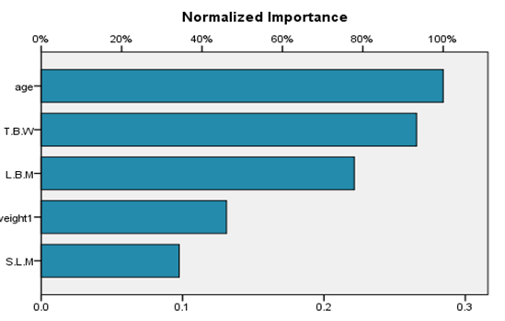
بعداز مشخص شدن متغیرهایی که همبستگی بیشتری با کاهش وزن داشتند، به کمک شبکه‌های عصبی با اهمیت‌ترین متغیر در کاهش وزن (از بین متغیرهای مشخص شده)، به تفکیک جنسیت تعیین شد
اولویت‌بندی متغیرها در کاهش وزن مردان

Slide 17
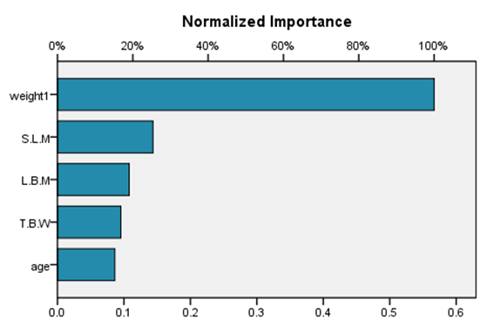
اولویت‌بندی متغیرها در کاهش وزن زنان

Slide 18
بحث
Kathrine M Flegal(2009) رابطه معنی داری بین BMI و PBF در تمام گروههای سنی
Anne B Newman(2005) بررسی تغییرات وزن بدن و مطالعه ترکیب بدن
KM (2011) تغییرات بافت نرم بدن و کاهش وزن بدن
Roubenoff (1995) پیش بینی چربی اضافه بدن به کمک BMI
نتیجه گیری
در مردان دارو یا رژیمی که موجب بیشتر شدن دو متغیر کل آب بدن و توده نرم بدون چربی شخص شود باعث بیشتر شدن کاهش وزن می شود.
در زنان دارو یا رژیمی که مستقیما روی بافت نرم بدن شخص عمل کند بیشترین تأثیر را در کاهش وزن دارد

Slide 19
تشکر و قدردانی:
خیلی ممنون که وقتتون رو در اختیارم قرار دادین

